Slide 1
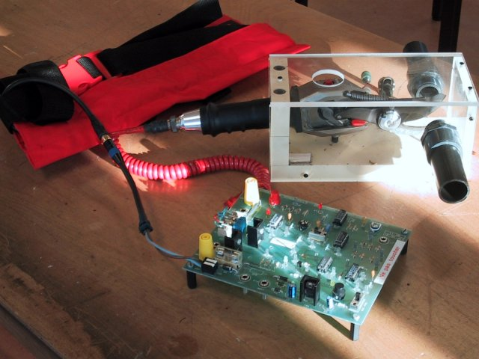
SECATEUR INFACO
E1
E2
E3

Slide 2
PROBLEMATIQUES
Déterminer l’énergie consommée sur une coupe.
Déterminer le rendement énergétique du système.

Slide 3
SOMMAIRE
1 – Présentation du système
2 – Détermination de la puissance électrique fournie en entrée Pe
3 – Calcul de l’énergie consommée pour une coupe Econs
4 – Détermination de la puissance mécanique disponible en sortie PS
5 – Calcul du rendement énergétique η

Slide 4
1 – Présentation du système
Composition
Partie opérative
Batterie
Carte électronique de commande
Fig1 : le sécateur INFACO et sa carte de commande

Slide 5
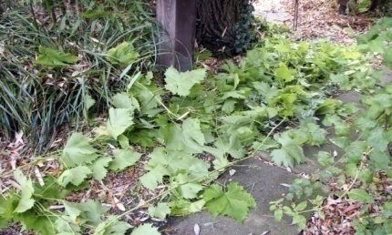
1 – Présentation du système
Modèle A-0
Energie électrique
BP marche/arrêt
Branches coupées
Couper des branches sans effort
Branches non coupées
Morceaux de branches
Sécateur INFACO

Slide 6
2 – Détermination de la puissance d’entrée Pe
Le sécateur INFACO est alimenté une batterie. La puissance nécessaire au fonctionnement est donc une puissance de nature* ……………………………… Son unité est le …………… (lettre).
*hydraulique, mécanique, électrique, pneumatique
Puissance électrique d’entrée
* En considérant la tension U et I du générateur …
On a Pe = ……….. (…)

Slide 7
2 – Détermination de la puissance d’entrée P_{e}
P_{fournie}
P_{e}
Générateur
Partie opérative
D’après la figure ci-dessus, on constate que la puissance fournie par le générateur ………………… est égale à celle absorbée par la partie opérative c’est-à-dire …………..
Nous pouvons donc écrire ……………= ………....
Cette puissance est nécessaire lors d’une coupe de branche. C’est cette puissance qu’il faut donc déterminer…

Slide 8
2 – Détermination de la puissance d’entrée P_{e}
Réalisation d’une coupe.
A l’aide du professeur, faire le branchement pour la mesure du courant I pendant une coupe.
NOTA : la mesure du courant sa fait avec une pince ampère métrique.
Paramétrer le logiciel LATIS pour visualiser I = f(t).
NOTA : voir fiche de paramétrage.
Courbe I = f(t) ici

Slide 9
2 – Détermination de la puissance d’entrée Pe
Remarque
On constate sur la courbe que le courant n’est appelé que lorsque la coupe *………………………………………..
*est effectuée, n’a pas lieu
Ce courant I (n’)est* ………...
*constant, pas constant

Slide 10
2 – Détermination de la puissance d’entrée Pe
Remarque
Dans ces conditions, la puissance électrique se calcule de la façon suivante :
Pe = ...x…..
Pe = …… (W)

Slide 11
3 – Calcul de l’énergie consommée pour une coupe Econs
Energie consommée Econs pour une coupe
Econs = ……………….. (…)
Durée d’une coupe tcoupe
tcoupe = …..s
Calcul de l’énergie consommée Econs
Econs = …. x …. = ………

Slide 12
3 – Calcul de l’énergie consommée pour un cycle Econs
Pour chaque phase du cycle, l’énergie consommée est :
Faire un collage ici du graphique des énergies.

Slide 13
3 – Calcul de l’énergie consommée pour un cycle Econs
Energie consommée Econs pour un cycle :
Coût en énergie pour un fonctionnement d’une journée
On considère le prix du kWh = 0,15 €

Slide 14
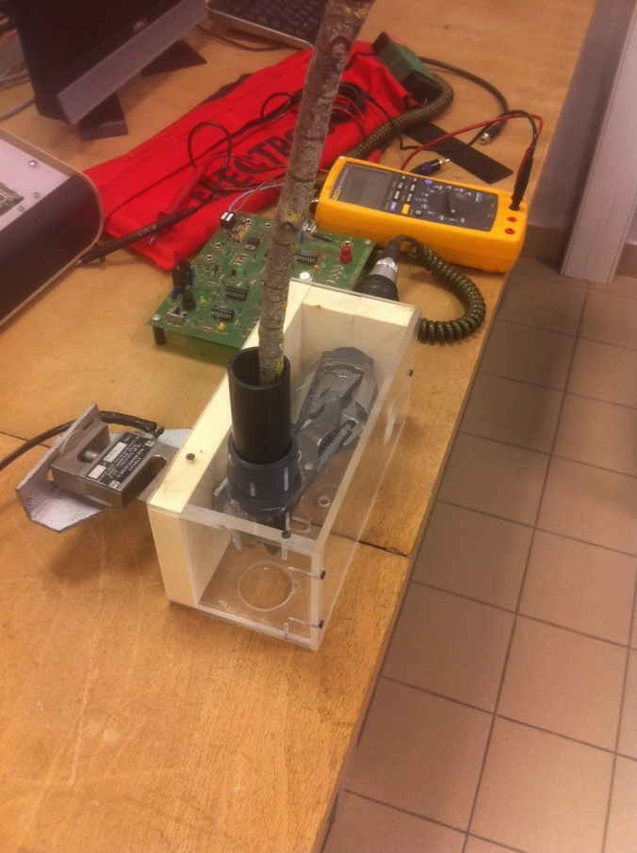
4 – Détermination de la puissance de sortie P_{S}
La puissance nécessaire à la coupe d’une branche est donc une puissance de nature* ……………………………… Son unité est le …………… (lettre).
*hydraulique, mécanique, électrique, pneumatique
Elle correspond à la force sur la lame qui se déplace à une vitesse donnée
Fig2 : coupe d’une branche

Slide 15
4 – Détermination de la puissance de sortie P_{S}
La puissance mécanique de sortie
La puissance de sortie est égale à
PS = ………..(..)
L’évaluation de F se mesure par l’intermédiaire d’un capteur d’effort et son allure grâce au logiciel LATIS
La vitesse V correspond au déplacement des lames pendant la coupe.
Pe
Partie opérative
P_{sortie} = Ps

Slide 16
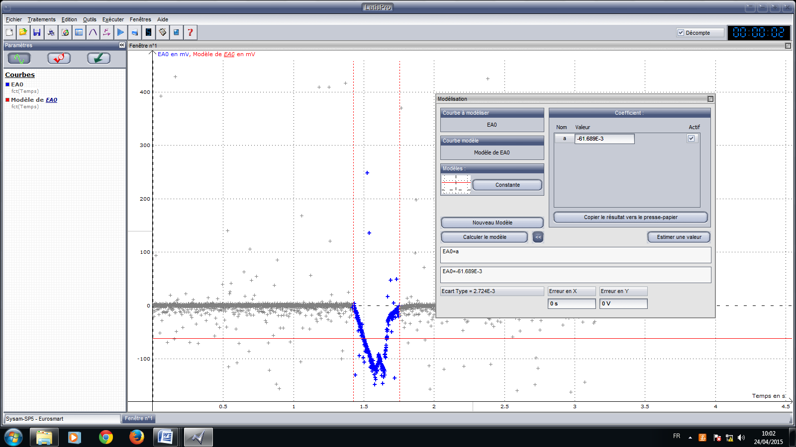
4 – Détermination de la puissance de sortie P_{S}
Réalisation de la coupe (LATIS)
On constate que l’effort F n’existe que lorsque la coupe à lieu, c’est-à-dire lorsque la coupe à lieu.

Slide 17
4 – Détermination de la puissance de sortie P_{S}
Réglage du pont d’extensiométrie pour mesurer F (N)
Voir fiche de réglage du pont
Facteur de jauge :

Slide 18
4 – Détermination de la puissance de sortie P_{S}
Détermination de F à l’issu de la coupe
NOTA : on considère que l’effort est constant…
Pour F = 200N on a une tension U = 300mV
Donc pour ……….on obtient F = ……..N

Slide 19
4 – Détermination de la puissance de sortie P_{S}
Temps de coupe de la lame
Pour couper, la lame mobile parcourt « le diamètre » de la branche en un temps t = tcoupe = …......s
Vitesse de déplacement de la lame
En admettant une vitesse de déplacement de la lame constante, et un diamètre d’une branche
D = ……cm (à mesurer précisément)
Soit V = / = / = m.s⁻¹

Slide 20
4 – Détermination de la puissance de sortie P_{S}
Calcul de Ps
Elle est donc égale à
PS = F x V (W)
F : …….N
V : ………m.s⁻¹
PS = ………… (W)

Slide 21
5 – Calcul du rendement énergétique η
Définition
Le rendement énergétique η d’un système est
η = ............
Dans notre cas, on a PE = ….. et PS = …
Donc, η = ….. /….. = ……
SYSTEME

